Slide 1
Лекция 24
АМЕРИКАНСКИЙ ПРАГМАТИЗМ
Гапаров Искендер Абдурашидович
ассистент кафедры философии

Slide 2
ВОПРОСЫ
Исторический и мировоззренческий контекст становления американского прагматизма
Ч.С. Пирс – родоначальник прагматизма
Критика спекулятивной метафизики в прагматизме У. Джеймса
Философские воззрения Дж. Дьюи
Прагматизм как «гуманизм»: Ф.К.С. Шиллер
Неопрагматизм Р. Рорти
Прагматистская концепция истины
Значение прагматизма для философии науки
XX века
2

Slide 3
ИСТОРИЧЕСКИЙ И МИРОВОЗЗРЕНЧЕСКИЙ КОНТЕКСТ СТАНОВЛЕНИЯ
АМЕРИКАНСКОГО ПРАГМАТИЗМА
Прагматизм (прагматицизм)
(от греч. «prágma » – дело, действие)
Прагматизм является доктриной, занятой изучением мыслительных и иных структур, обеспечивающих успешность, полезность
и продуктивность человеческих действий
3

Slide 4
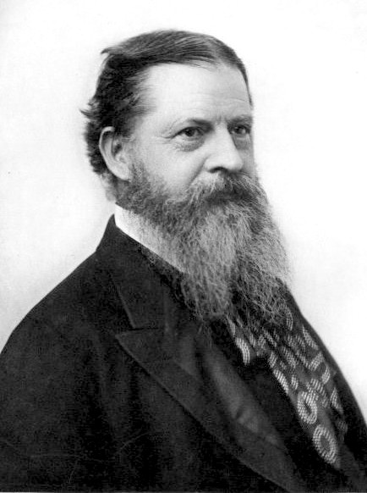
ОСНОВОПОЛОЖНИК ПРАГМАТИЗМА
ЧАРЛЬЗ САНДЕРС ПИРС
1839–1914 гг.
Американский философ
Ввел термин «прагматизм»
4

Slide 5
МЕТАФИЗИЧЕСКИЙ КЛУБ
Создан по инициативе Ч.С. Пирса
в январе 1872 года
Программа «реконструкции» философии
в университетском образовании
5

Slide 6
МЕТАФИЗИЧЕСКИЙ КЛУБ
Философия должна быть не размышлением
о первых началах бытия и познания, а общим решением экзистенциальных проблем
Мышление – средство приспособления (адаптации) к естественной и искусственной среде
Идеи, гипотезы, теории – инструменты
и планы действия
6

Slide 7
ЧЛЕНЫ МЕТАФИЗИЧЕСКОГО КЛУБА
Чонси Райт
Оливер Уэнделл Холмс-младший
Джон Фиске
Уильям Джеймс
Фрэнсис Эллингвуд Эббот
Николас Сент-Джон Грин
Джозеф Бэнгс Уорнер
7

Slide 8
СТАТЬИ ЧАРЛЬЗА ПИРСА В ЖУРНАЛЕ
«POPULAR SCIENCE MONTHLY»
«Закрепление верования»
«Как сделать наши идеи ясными»
8

Slide 9
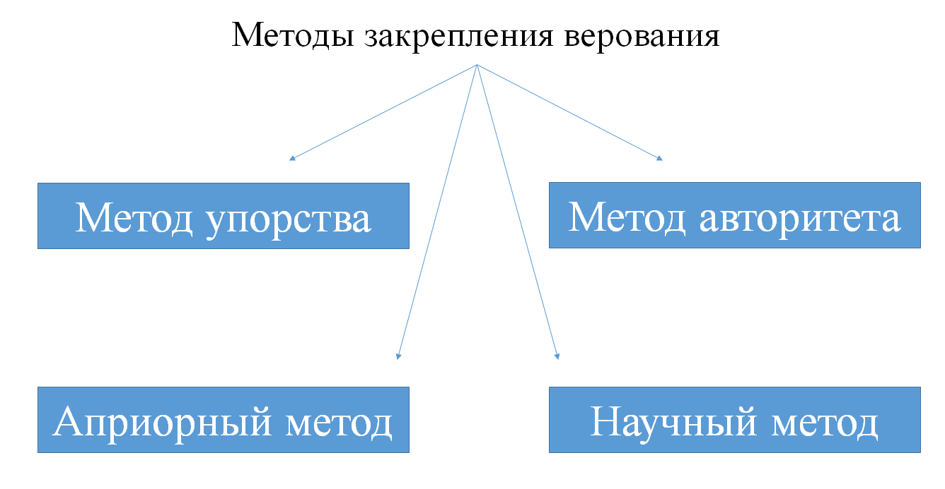
СУТЬ ПОЗНАНИЯ ПО ЧАРЛЬЗУ ПИРСУ
Переход от состояния сомнения к состояниям верования
9

Slide 10
МАКСИМА ПРАГМАТИЗМА
Принцип Чарльза Пирса: «рассмотрите, какого рода следствия, могущие иметь практическое значение, имеет, как мы считаем, объект нашего понятия.
Тогда наше понятие об этих следствиях
и есть полное понятие об объекте»
10

Slide 11
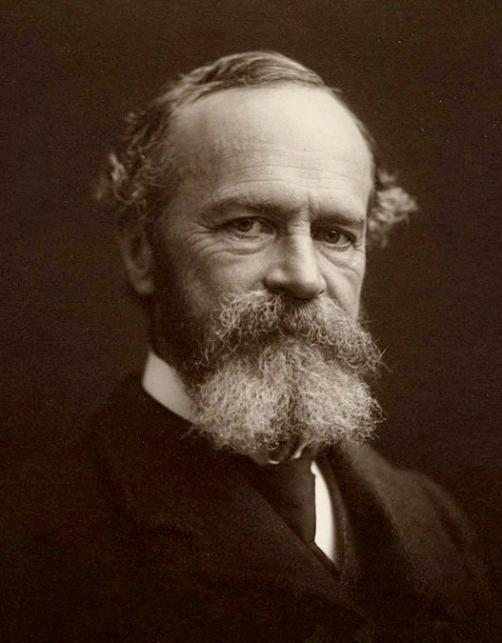
ПОПУЛЯРИЗАТОР ПРАГМАТИЗМА
УИЛЬЯМ ДЖЕЙМС
1842–1910 гг.
Американский философ, психолог
Называл собственное учение «радикальным эмпиризмом»
11

Slide 12
ПРАГМАТИСТСКАЯ ТЕОРИЯ ИСТИНЫ
УИЛЬЯМА ДЖЕЙМСА
Истина – это только родовое название
для всех видов рабочих ценностей в опыте, «удобное (expedient) в образе нашего мышления»;
Истинными могут быть не только научные утверждения и гипотезы, но даже религиозные положения
Прагматизм как «метод улаживания метафизических» споров
12

Slide 13
ЧАРЛЬЗ ПИРС
1839–1914 гг.
Философская концепция «прагматицизма»
13

Slide 14
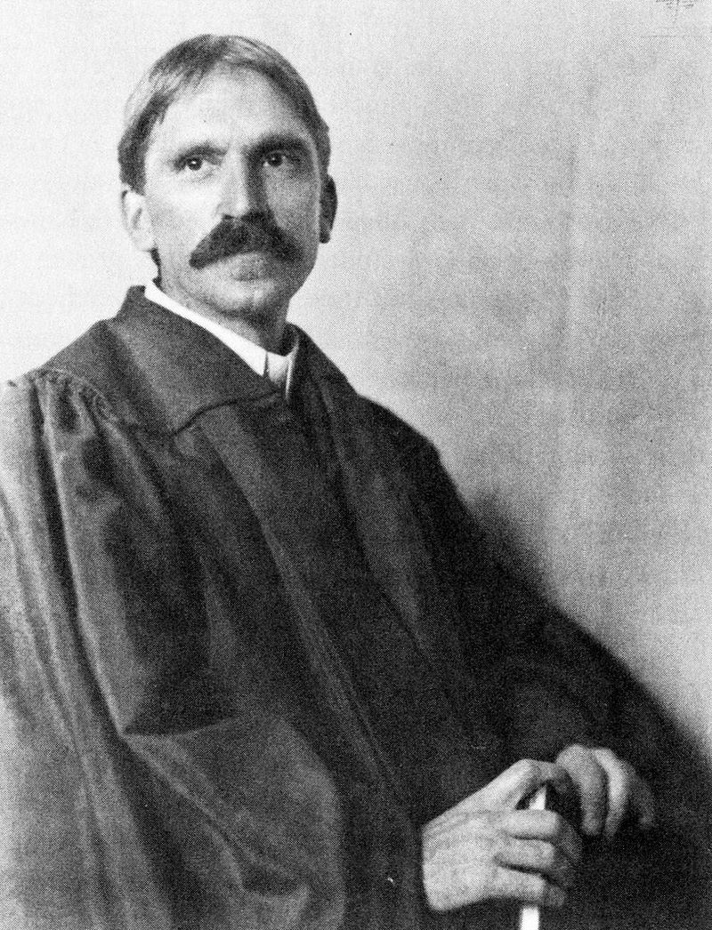
ПРЕДСТАВИТЕЛЬ ПРАГМАТИЗМА
ДЖОН ДЬЮИ
1859–1952 гг.
Американский философ, педагог
Цель философии – снятие социальной напряженности жизни людей
14

Slide 15
ИНСТРУМЕНТАЛИЗМ ДЖ. ДЬЮИ
Универсальное средство для снятия социальной напряженности – надлежащая организация опыта посредством имеющегося в распоряжении у нас арсенала идей, понятий, гипотез, теорий и инструменталистского метода
Практичный или «прагматичный» – соотнесение приемов мышления и всех рефлексивных соображений со следствиями для определения их смысла и проверки.
15

Slide 16
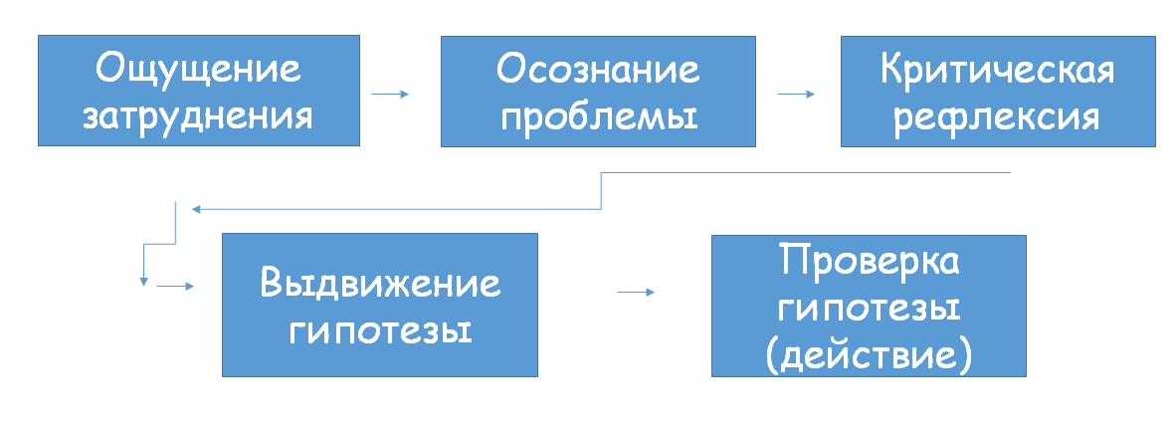
ИНСТРУМЕНТАЛЬНЫЙ МЕТОД ДЖ. ДЬЮИ
-
16

Slide 17
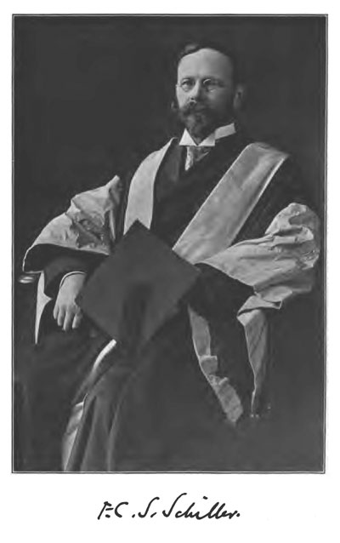
ПРЕДСТАВИТЕЛЬ ПРАГМАТИЗМА
ФЕРДИНАНД КАННИНГ СКОТТ ШИЛЛЕР
1864–1937 гг.
Критика позитивистской философии за «научное абстрагирование
от субъекта»
Создатель особой разновидности прагматизма -«гуманизма»
17

Slide 18
ПРАГМАТИЗМ КАК «ГУМАНИЗМ»
Ф.К.С. ШИЛЛЕРА
Объективной реальности не существует
«Реальный мир – это наш мир, измеримый нашими мерами»
Единственный надежный критерий истины – полезность идеи, т.е. ее «благие» последствия
18

Slide 19
ПРАГМАТИЗМ КАК «ГУМАНИЗМ»
Ф.К.С. ШИЛЛЕРА
В основе прагматизма Ф.К.С. Шиллера лежит изречение Протагора о «человеке как о мере всех вещей»
Теории создаются «для употребления»,
а потому должны преследовать
не метафизические, а практические цели
19

Slide 20
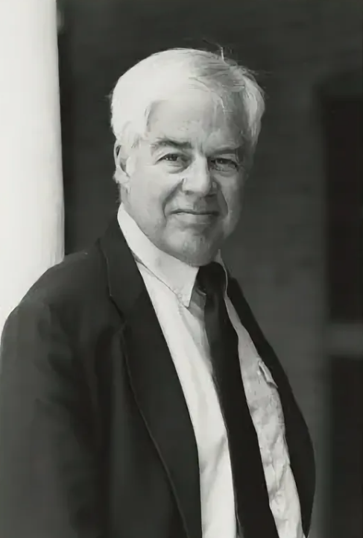
ПРЕДСТАВИТЕЛЬ ПРАГМАТИЗМА
РИЧАРД РОРТИ
1931–2007 гг.
Американский философ, неопрагматист, ведущий представитель американского деконструктивизма
Выступал как поборник релятивистских принципов прагматизма, направленных против сциентизма аналитической философии
и метафизики
20

Slide 21
НЕОПРАГМАТИЗМ РИЧАРДА РОРТИ
Каждый культурный феномен выступает явлением времени и случая
История – это неупорядоченный, стихийный поток, в котором каждое новое поколение постулирует свои цели и ценности
Культурный «словарь» каждой новой эпохи представляет собой «переописание» исторически предшествовавших словарей
и текстов
21

Slide 22
ПРАГМАТИЧЕСКАЯ КОНЦЕПЦИЯ ИСТИНЫ
Истина – это полезность знания
и его эффективность
Истина – свойство знания, которое работает, эффективно функционирует и улучшает нашу жизнь, позволяет предсказывать события и стимулирует дальнейшие исследования
22

Slide 23
ЗНАЧЕНИЕ ПРАГМАТИЗМА
Способствовал устранению фундаменталистского предрассудка
по отношению к духовной культуре,
и к философии в особенности, предполагающий наличие устойчивых оснований в этой области, которые не могут быть изменены или по-другому истолкованы
Идеи прагматистов о неконстантности формально-логических образований открыли новый подход к пониманию всего духовного и материального производства
23

Slide 24
ЗНАЧЕНИЕ ПРАГМАТИЗМА
Обращение к активной и деятельной природе человека способствовало:
разработке эвристических возможностей теории деятельности
развитию современного научного подхода
к человеку
развитию проблем кибернетики (проблемы управления большими динамическими открытыми системами)
24

